Slide 1
顺义一中学生课后反馈情况统计报告

Slide 2
教学内容：Write A Report
任课教师: 苗志华
年级：十年级

Slide 3
（1）我能听懂老师讲的绝大部分内容：

Slide 5
（2）老师讲课的内容中，有一些引起我兴趣的地方：

Slide 6
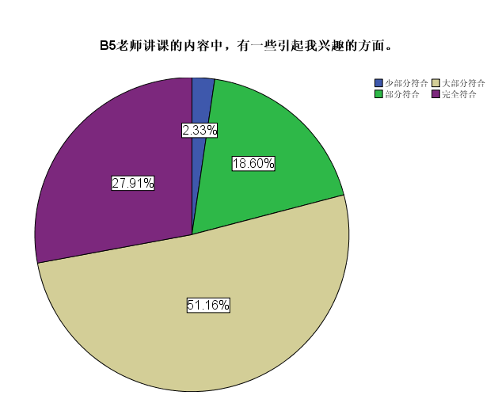

Slide 10
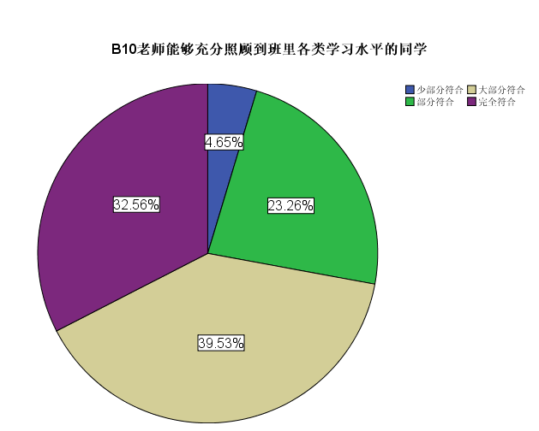

Slide 12
